Slide 1
Chủ đề 3:
BIẾT ƠN

Slide 2





KHỞI ĐỘNG: Bài hát “Chú bộ đội”

Slide 3

BIẾT ƠN NHỮNG NGƯỜI CÓ CÔNG VỚI QUÊ HƯƠNG

Slide 4

Hoạt động 1:Nghe kể chuyện về những người anh hùng của quê hương

Slide 5
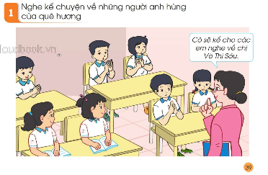
Hoạt động 2: Kể về chị Võ Thị Sáu

Slide 6
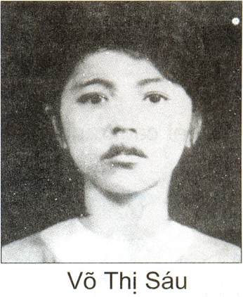
Chị Võ Thị Sáu tên thật là Nguyễn Thị Sáu , quê ở Bà Rịa Vũng Tàu . Năm 14 tuổi chị nhận nhiệm vụ đầu tiên của Cách mạng giao cho , chị đã dùng lựu đạn giết một quan ba Pháp , làm bị thương một số tên khác .
-Năm 15 tuổi cũng với lựu đạn chị đã giết chết tên Cai tổng Tòng , một tên bán nước đại gian, đại ác . Lần đó chị bị giặc Pháp bắt .Sau ba năm lưu đày ,chúng đã xử chị mức án tử hình . Chị hi sinh khi vừa tròn 18 tuổi .

Slide 7
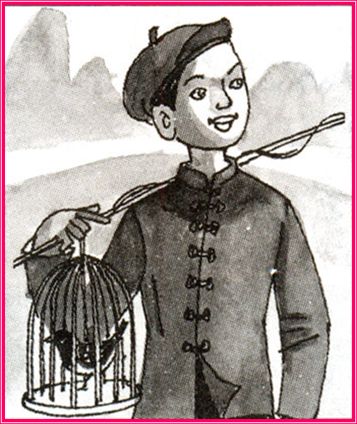
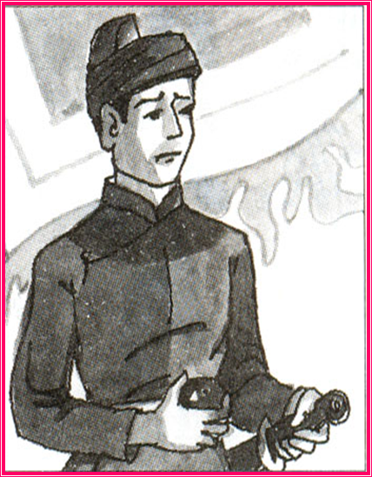
NÔNG VĂN DỀN
(KIM ĐỒNG)
Trần Quốc Toản

Slide 8
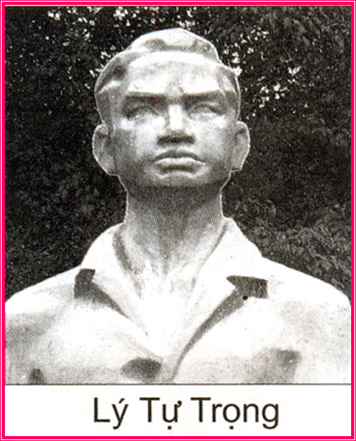
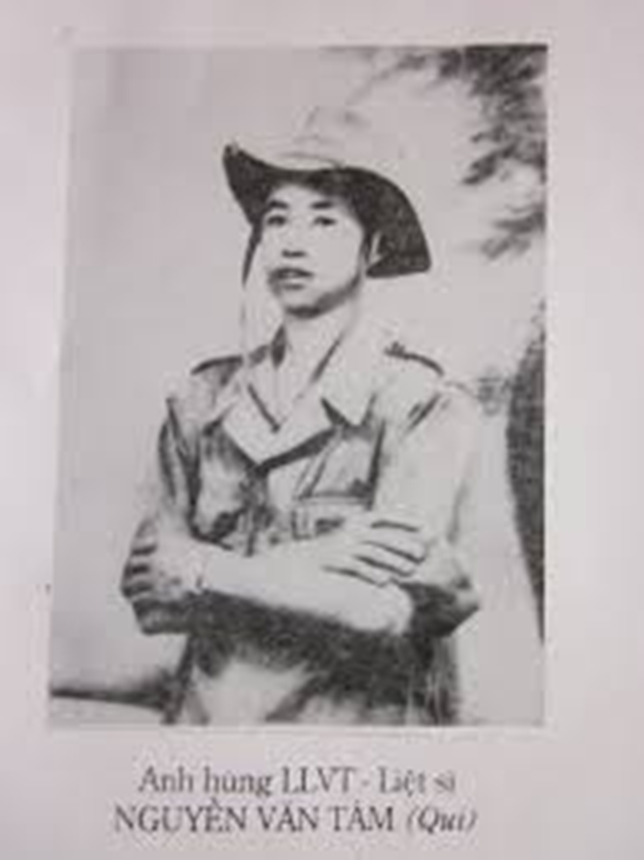

Slide 9

Kết luận:
Võ Thị Sáu, Nông Văn Dền (Kim Đồng), Lê Văn Tám, Lí Tự Trọng,.. Là những anh hùng của quê hương. Họ đều có lòng dũng cảm, giản dị trong cuộc sống.

Slide 10
Hoạt động 2:Chia sẻ về các anh hùng của quê hương
Chia sẻ nhóm đôi về các anh hùng của quê hương qua nghe kể chuyện, giới thiệu.

Slide 11
Hoạt động 3: Ca sĩ nhí
“HÁT VỀ NHỮNG NGƯỜI ANH HÙNG”

Slide 12

Củng cố – Dặn dò

